Slide 1
實驗四：中斷程序—EXTI、NVIC
日期：2024/10/9

Slide 2
大綱
實驗目的
使用的元件設備
實驗原理
本單元實習
範例講解

Slide 3
實驗目的
熟悉STM32F429ZTI6的軟體開發套件
學習STM32F429ZTI6嵌套向量中斷控制器(NVIC)
學習STM32F429ZTI6外部中斷 / 事件控制器(EXTI)

Slide 4
使用的元件設備
NUCLEO-F429ZI開發版
杜邦線

Slide 5
實驗原理—NVIC (1/2)
嵌套向量中斷控制器(Nested Vectored Interrupt Controller, NVIC)
為了減少延遲並提高中斷處理效率，CortexTM-M4 提供了緊密耦合集成部分，即嵌套向量中斷控制器 NVIC。 NVIC 控制系統異常及包括如使能 / 除能控制，優先級，清除 - 掛起，有效狀態報告，軟件觸發和向量表重置功能的外設中斷。
進入中斷後
取得此系列通道中斷狀態
如EXTI15_10_IRQn需要確認本次是由EXIT15~EXIT10哪個觸發
按照確認後的通道執行對應的程式

Slide 6
實驗原理—NVIC (2/2)
用於EXIT的API
設定中斷優先序
HAL_NVIC_SetPriority(EXTIx_IRQn, (數值0~15), (數值0~15) )
啟用中斷請求
HAL_NVIC_EnableIRQ(EXTI0_IRQn)
EXTIx_IRQn
EXTI0_IRQn
EXTI1_IRQn
……
EXTI4_IRQn
EXTI9_5_IRQn
EXTI15_10_IRQn

Slide 7
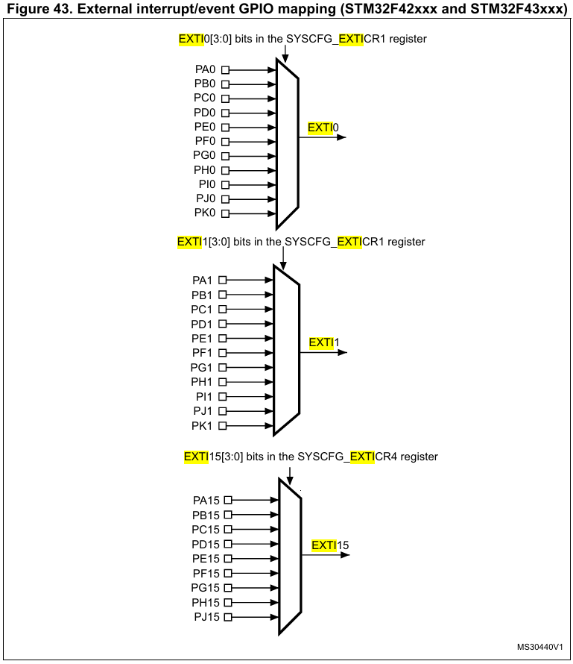
實驗原理—EXTI (1/2)
外部中斷 / 事件控制器(External Interrupt/Event Controller, EXTI)
當設定好的中斷訊號源被激活時，中斷控制器可以暫停目前所執行的程式，跳到中斷程式執行，執行完成後回到原本被暫停的程式繼續執行。
三種觸發類型，分別為：正緣觸發、負緣觸發與正負緣觸發。
兩種偏置電阻類型，分別為：上拉電阻及下拉電阻

Slide 8
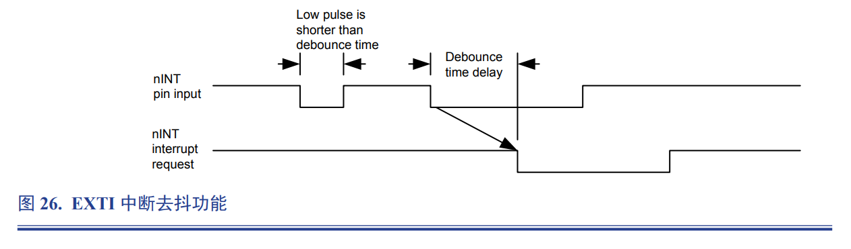
實驗原理—EXTI (2/2)
去抖動功能

Slide 9
本單元實習 (1/3)
功能:當主函式在執行中，按下按鈕後進入中斷函式改變旗標後，再回到主函式依旗標顯示LED燈

Slide 10
本單元實習 (2/3)

Slide 11
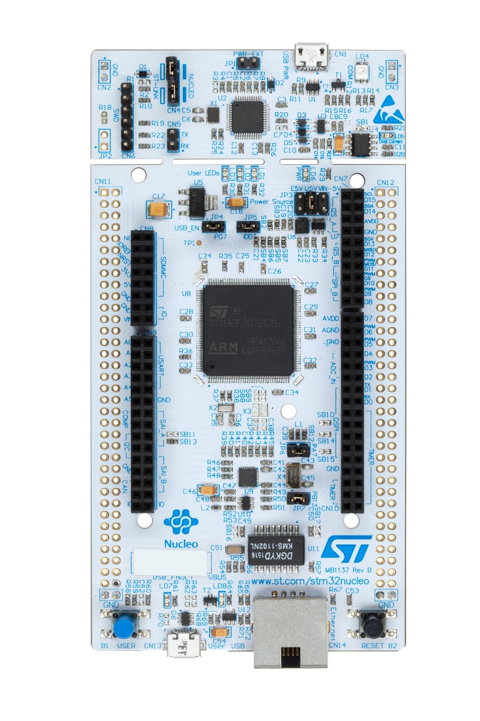
本單元實習 (3/3)
LED、Button腳位圖
B7
B14
B0
C13

Slide 12
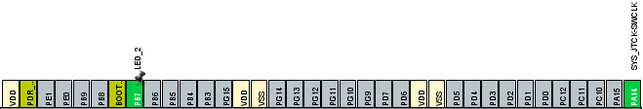
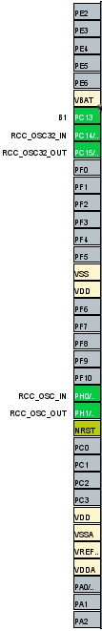
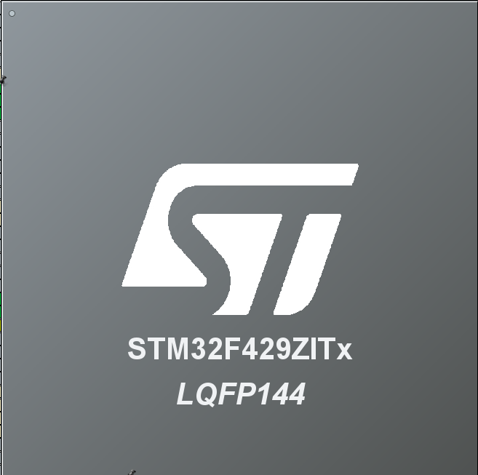
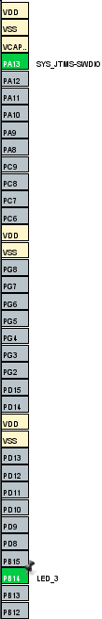
範例講解 (1/8)
腳位設定

Slide 13
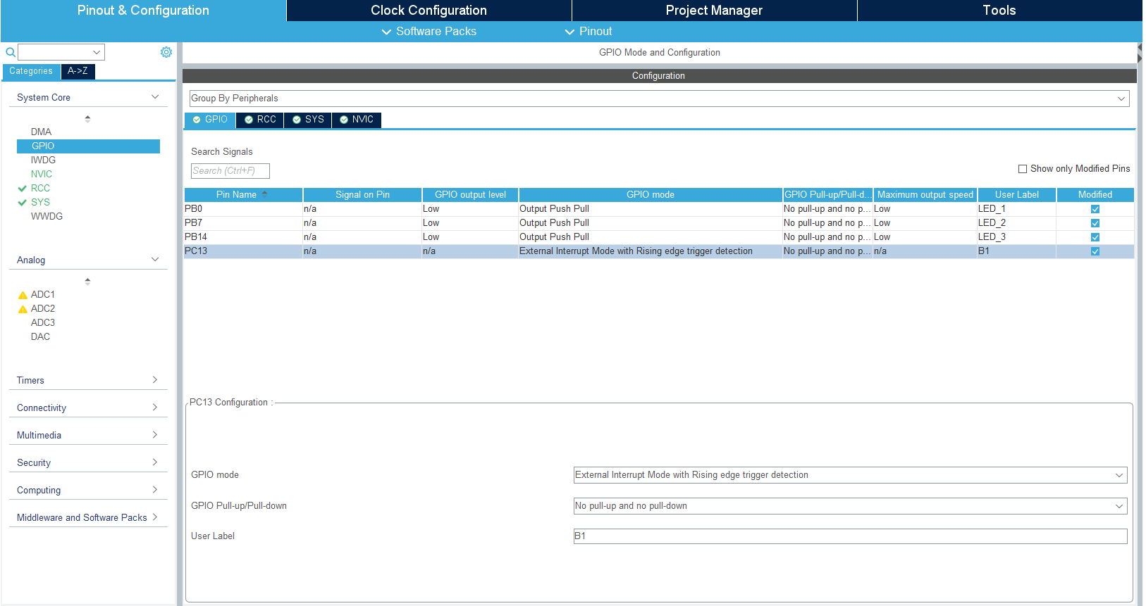
範例講解 (1/8)
腳位設定

Slide 14
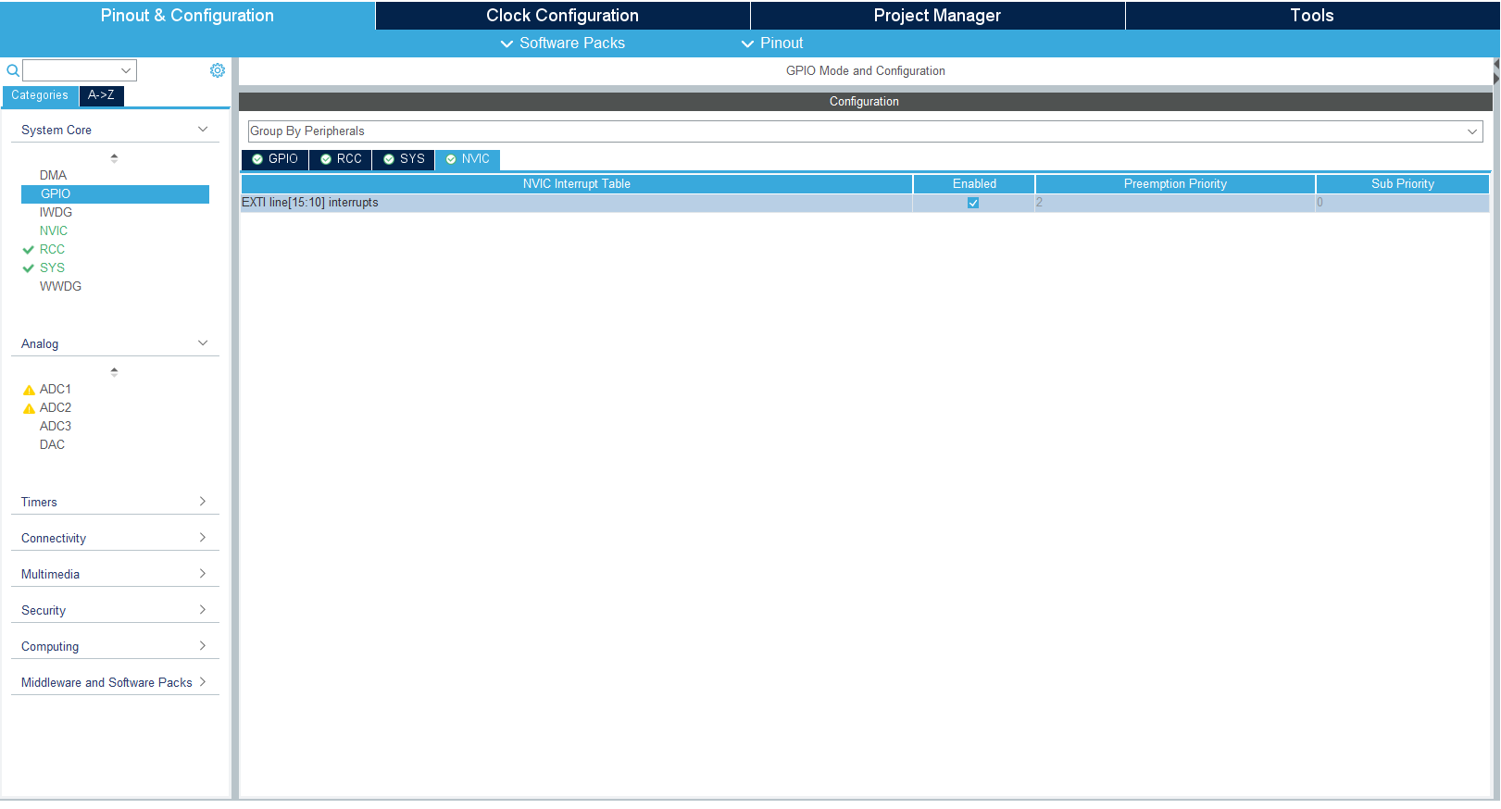
範例講解 (1/8)
腳位設定

Slide 15
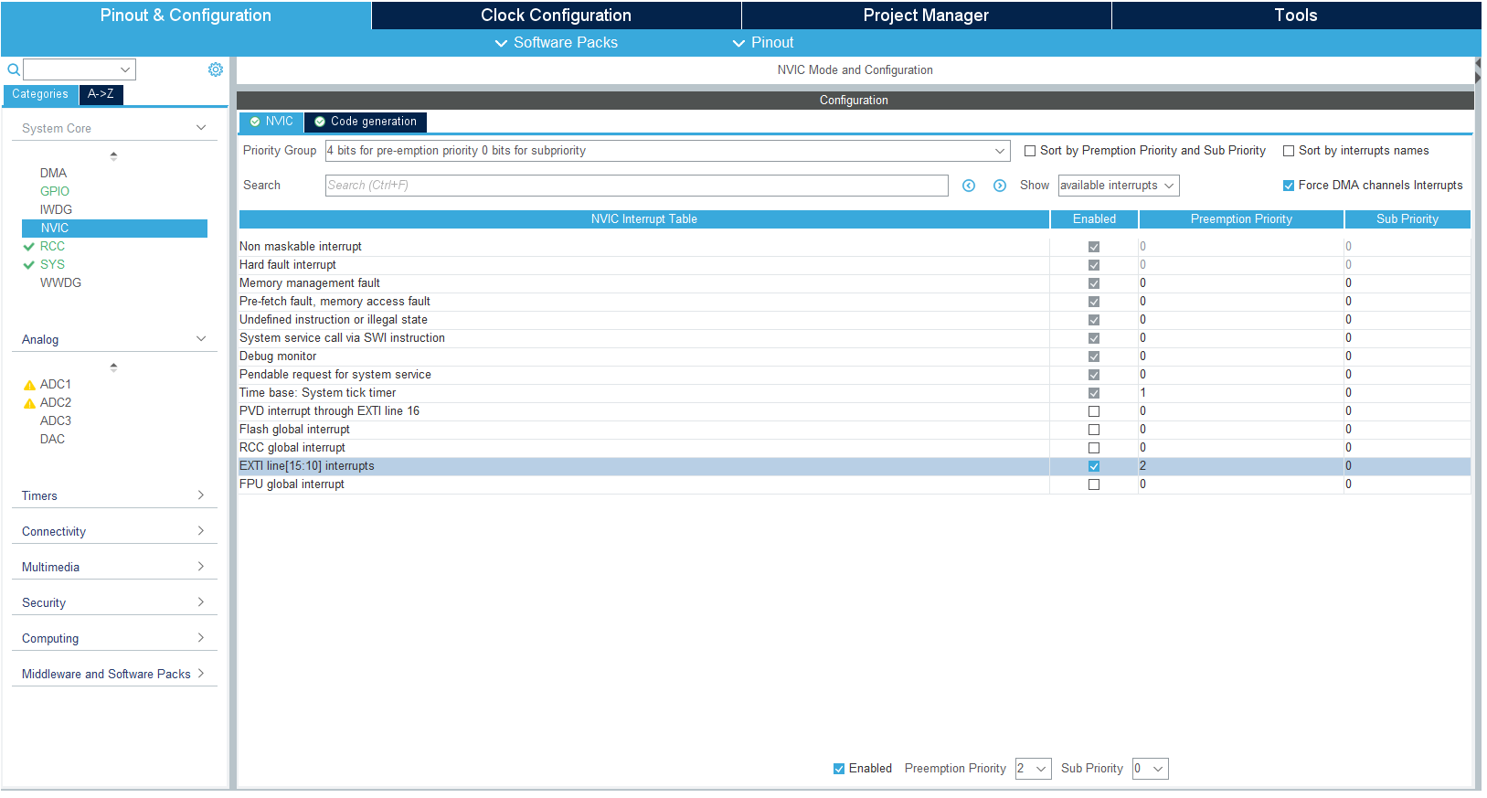
範例講解 (1/8)
腳位設定(時脈優先級要比EXTI高)

Slide 16

範例講解 (1/8)
main.c
設定全域變數

Slide 17
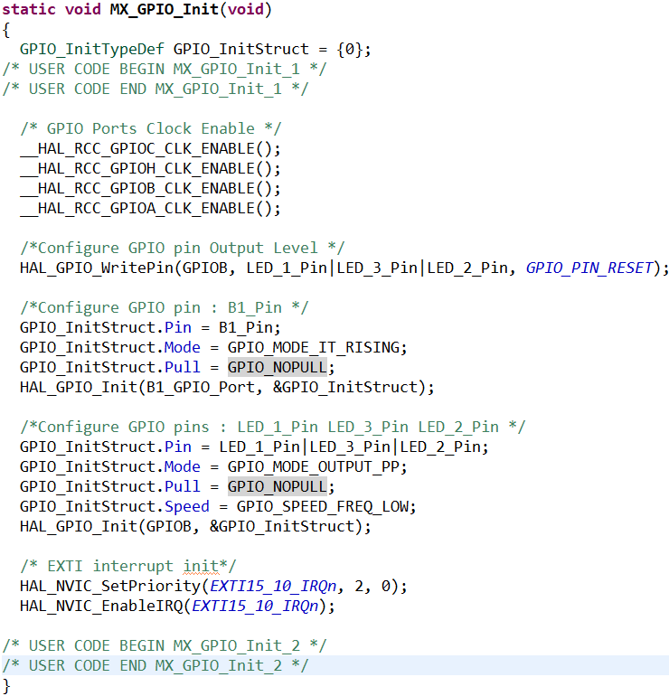
範例講解 (2/8)
GPIO、NVIC設定
設定GPIO (參考 電路圖)

Slide 18
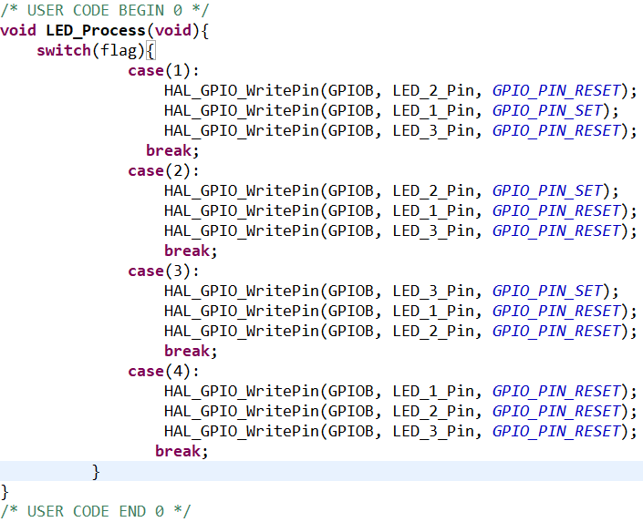
範例講解 (5/8)
設定按鍵旗標功能

Slide 19
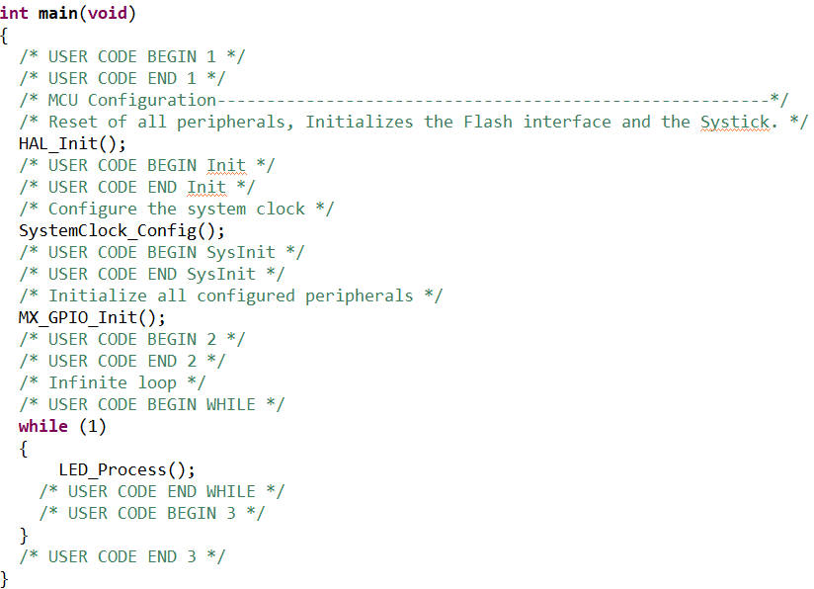
範例講解 (6/8)
主程式

Slide 20
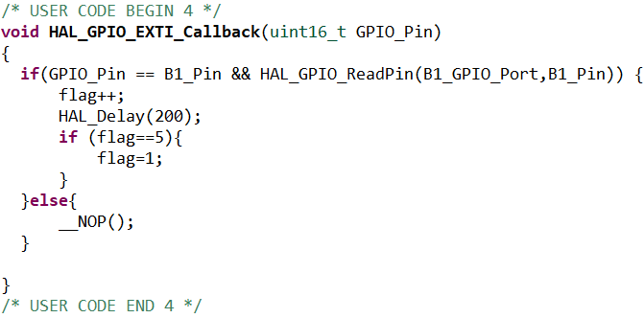
範例講解 (7/8)
main.c
設定中斷副函式(HAL_GPIO_EXTI_Callback)

Slide 21
範例講解 (8/8)
驗收:使用USER按鈕控制狀態切換(利用中斷完成)
狀態一:按住USER按鈕，LED1恆暗，LED2、LED3相互閃爍
狀態二:未按住USER按鈕，LED2、LED3恆暗，LED1恆亮

Slide 22



謝 謝 指 教

